Slide 1


MUNICIPALIDAD DEGUATUSO
Conservación Vial
Participativa
Consulta
PLAN
vial QUINQUENAL
2022

Slide 2
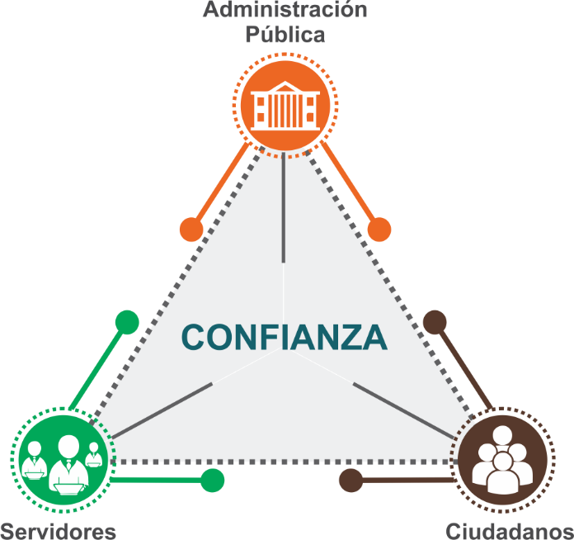
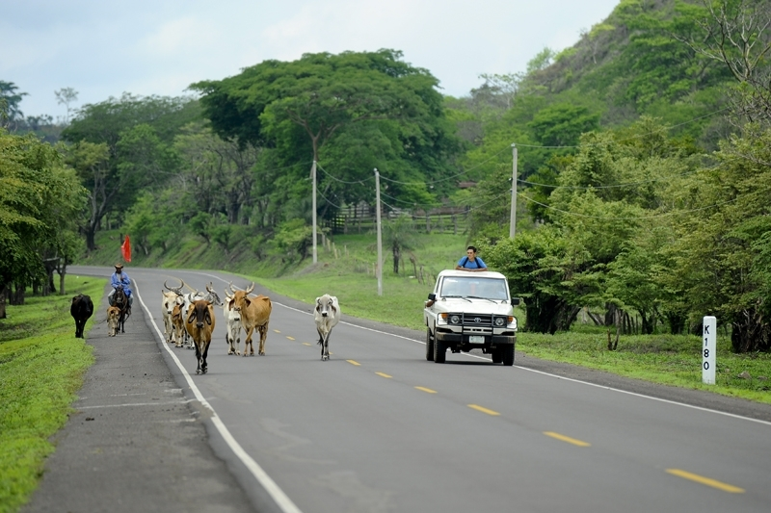

Plan vial quinquenal
  Triángulo de la integridad
¿Qué es el Plan de Conservación, Desarrollo y Seguridad Vial Cantonal ?
Corresponsabilidad y participación ciudadana
Plan Vial
Colaboración y confianza
Comprometidos y meritorios
Participativos e informados

Slide 3
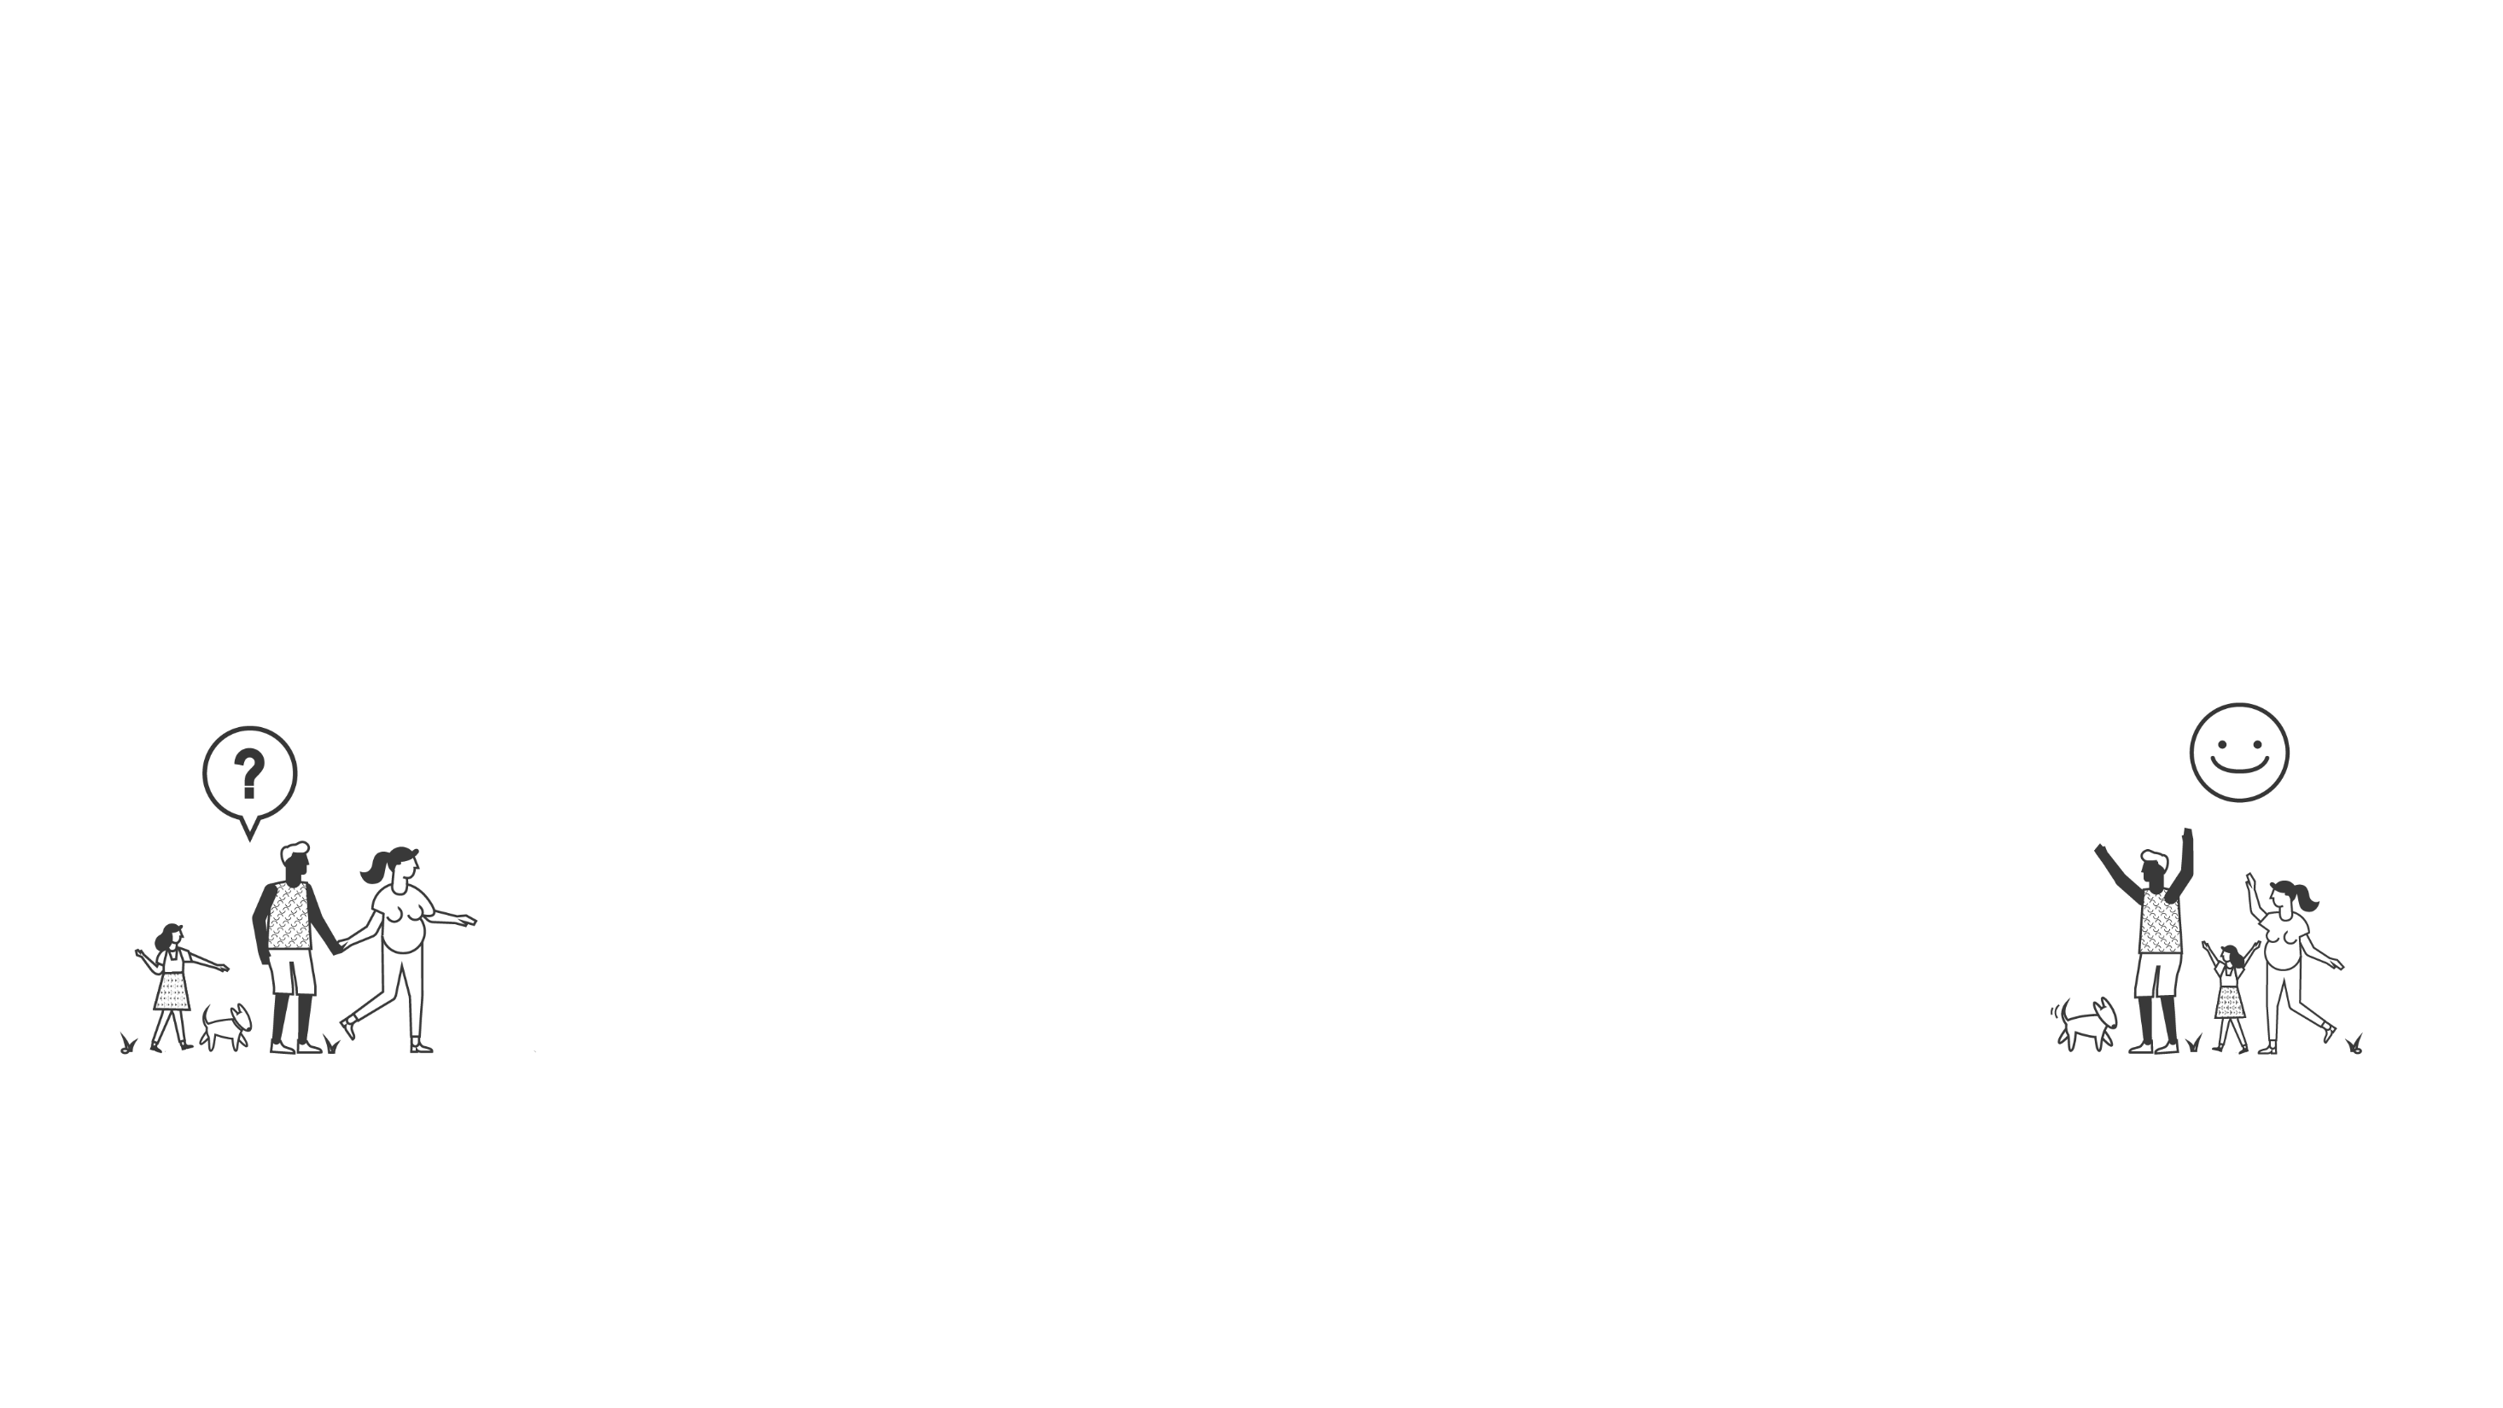
Diagnóstico de la red vial
El diagnóstico permite:
ACTUAR
TRANFORMAR
CONOCER

Slide 4


¿Para qué generar bases de datos?
Importancia
Base de datos
Para conocer las situación de la red vial del cantón es necesario recopilar toda la información disponible y agruparla o acomodarla de manera útil para accesar a ella de manera más rápida y eficiente.
Id | Código | De: | A: | Longitud (Km) | Tipo de superficie de ruedo | Estado de superficie de ruedo | Estado del sistema de drenajes | Estado de camino |  | TPD | IVTS | Jerarquía
1
2
3
4
5

Slide 5



Procedimiento del PVQCD
Interpretación de la información recolectada
Recopilación de información
(Generación de bases de datos)
Diagnóstico
Análisis y procesamiento
PVQCD
Lecciones
aprendidas

Slide 6
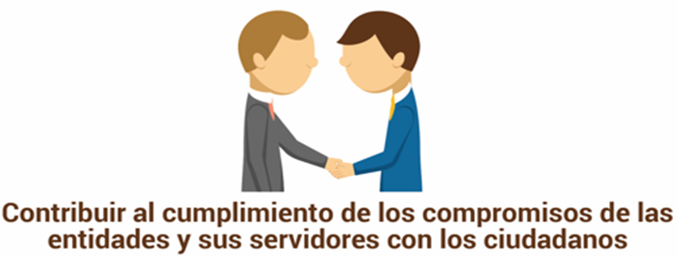
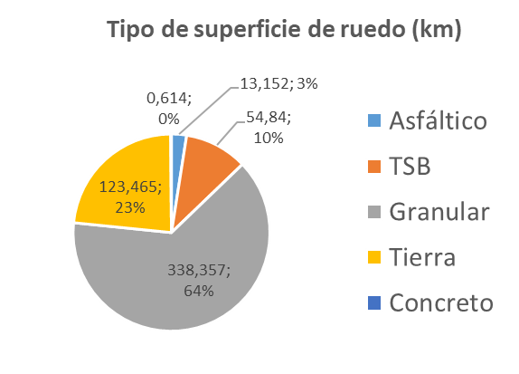
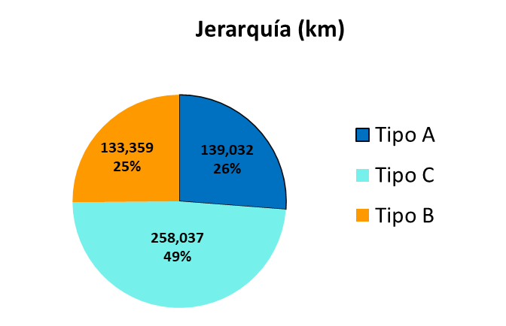
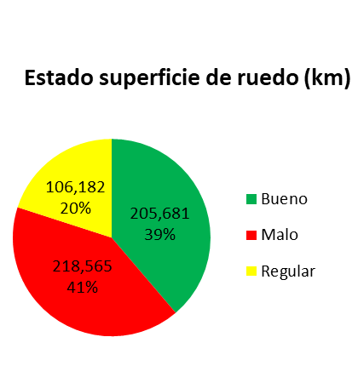
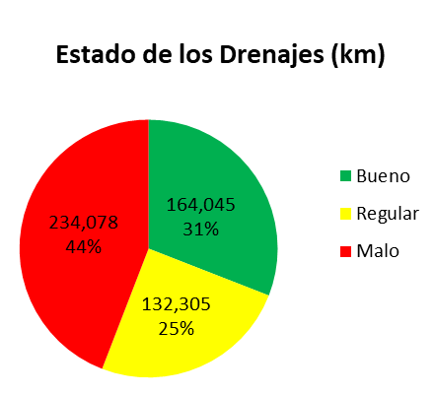
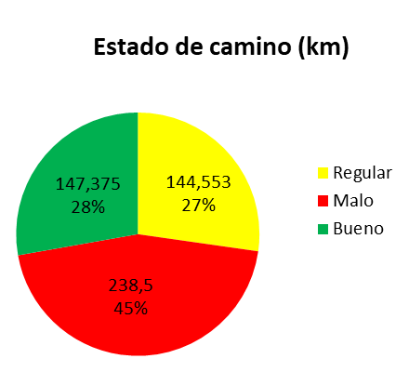

Estado del camino
AUMENTAR LA CONFIANZA EN LA ADMINISTRACIÓN PÚBLICA Y EN SUS SERVIDORES

Slide 7
Con las boletas de inventarios de la red vial cantonal del año 2018, se obtiene el estado del sistema de drenajes. Mas de la mitad de los caminos tienen un estado de drenajes bueno o en regalar estado, es decir, 296.35 km refleja el compromiso del municipio por construir y colocar tubos de alcantarillas y sus respectivos cabezales. La construcción se realiza en el plantel municipal, se cuenta con moldes para las alcantarillas y los cabezales.
En un análisis detallado, se observa que 68 km que corresponden a caminos con carpeta asfáltica o TSB-3 tiene un sistema de drenajes bueno y se aprecia que 95 km tienen un sistema de drenaje bueno, a la espera de algún proyecto de mejoramiento vial.
El estado de la superficie de ruedo más el estado de los drenajes dan como resultado el estado del camino.
147,37 km en buen estado
144,55 km en regular estado
238,5 km en mal estado

Slide 8
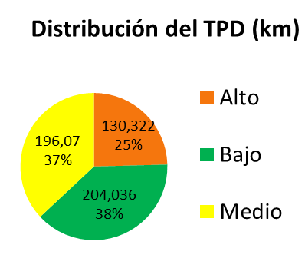
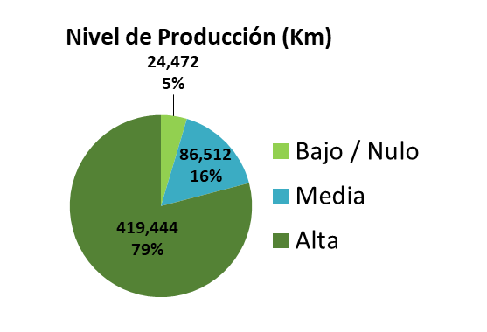
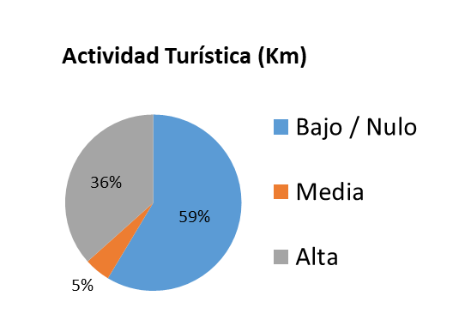
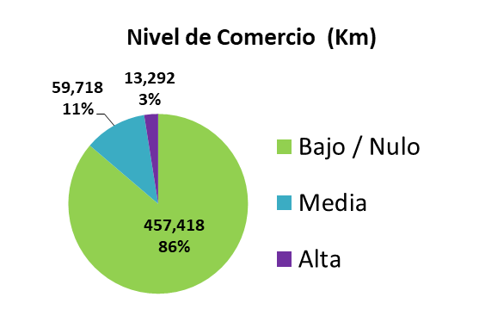

Datos generales de la red vial

Slide 9





Estrategia de
Cambio Cultural
Gestión y ejecución de recursos
Ʈ = Tradición + $i$ = Innovación $∆$= Cambio

Slide 10
Gracias

